Slide 1
Информационно-аналитическая система «МСЭР 2.0»
Выражайте в цифрах всё доступное выражению в цифрах, измеряйте всё измеримое, а неизмеримое делайте измеримым.
Галилео Галилей

Slide 2
Назначение
Информационно-аналитическая система МСЭР версии 2.0 является распределённой средой сбора, концентрации и интерактивного представления отчётности хозяйствующих субъектов и результатов паспортизации объектов управления.
Система предоставляет лицам, принимающим решения, немедленный доступ к любой структурированной информации о результатах деятельности и состоянии объектов управления, если такая информация была собрана хоть единожды.
Применяется при региональном, муниципальном и отраслевом управлении в таких областях как:
контрольно-надзорная деятельность региональных органов власти,
информатизация и связь,
жилищно-коммунальное хозяйство,
строительство,
социально-экономическое развитие,
здравоохранение,
спорт,
образование и молодежная политика.

Slide 3
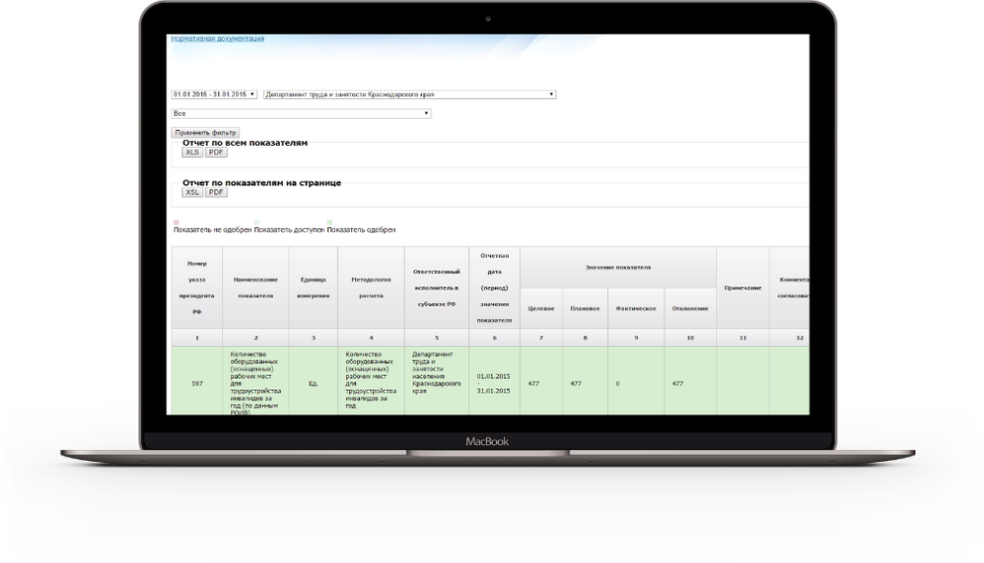
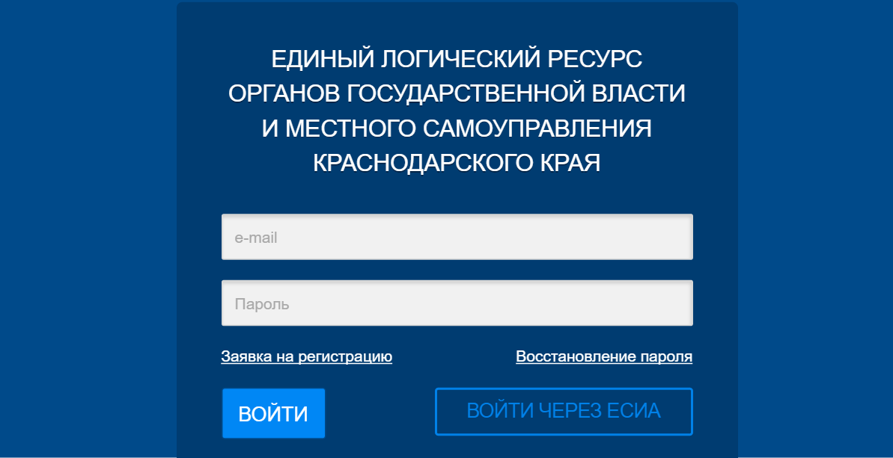
Возможности
Единое информационное пространство и общее видение на всех уровнях.
Концентрация отчётности со всей вертикали управления: от уровня главы региона/руководителя ведомства, до уровня специалиста подведомственного учреждения в муниципалитете с многоуровневым контролем и согласованием.
Автоматическое предоставления значений показателей. представление форм отчетности в соответствии с графиком.
Паспортизация и комплексная оценка деятельности муниципальных образований, отраслей, предприятий и учреждений, в том числе комплексная оценка социально-экономического развития муниципальных образований.
Интерактивный многомерный анализ данных в реальном времени (Business Intelligence, Government Intelligence).
Экспорт данных во внешние информационные системы, в том числе в ГАС «Управление».

Slide 4
Философия
ИАС МСЭР опирается на три ключевых принципа:
Единство первоисточника. Система предоставляет возможности для выявления фактов предоставления одних и тех же данных различными участниками и оптимизации потоков информации.
Единая система классификации и кодирования. Любое значение показателя относится и характеризует как минимум один объект управления, будь то территория, отрасль, элемент бюджетного классификатора, предприятие, организация, учреждения или иная сущность. В результате в контексте выбранного объекта управления можно получить все данные о нём, когда либо, внесенные в Систему, их динамику, сведения об источниках этих данных и основаниях для предоставления.
Привычные инструменты. Широкий выбор средств ввода и полуения информации: веб-формы и порталы, офисные пакеты Microsoft Excel, Open Office или Qlik Sence/View. В результате пользователи продолжают работать с привычными средствами, с той лишь разницей, что формы предоставляются им Системой.

Slide 5
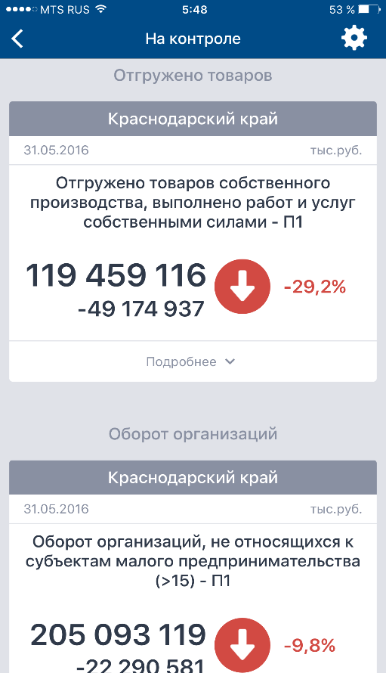
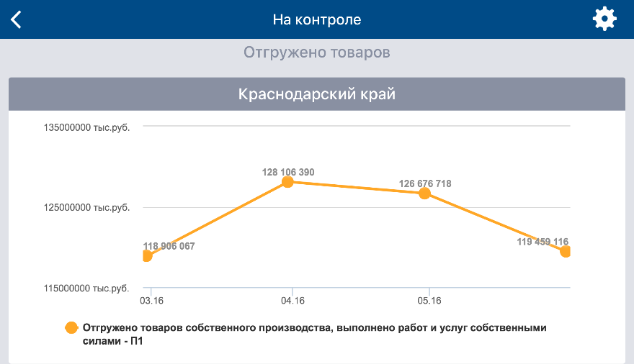
Мобильность
Предоставление данных на устройствах под управлением Google Android и Apple iOS.
Хранение данных на устройстве для доступа в условиях отсутствия связи.
Наборы виджетов ключевых показателей.

Slide 6
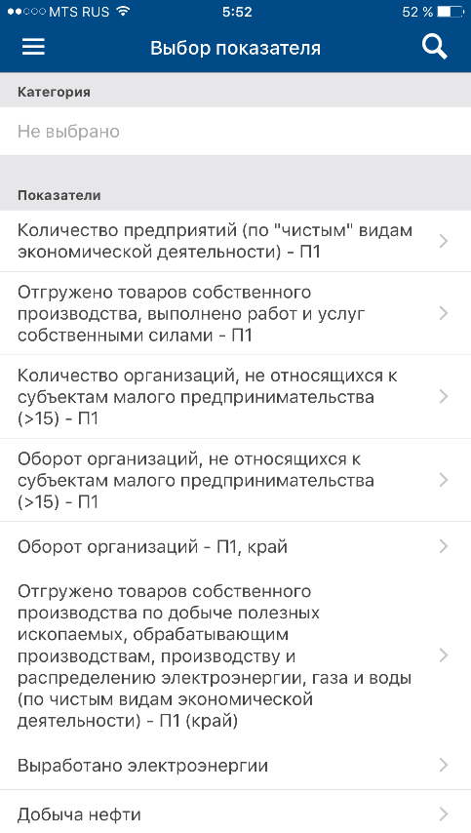
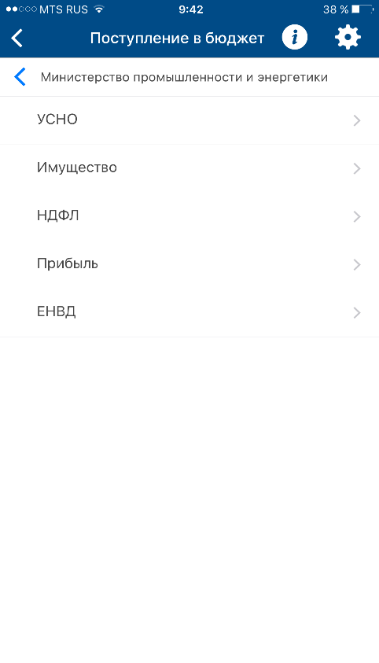
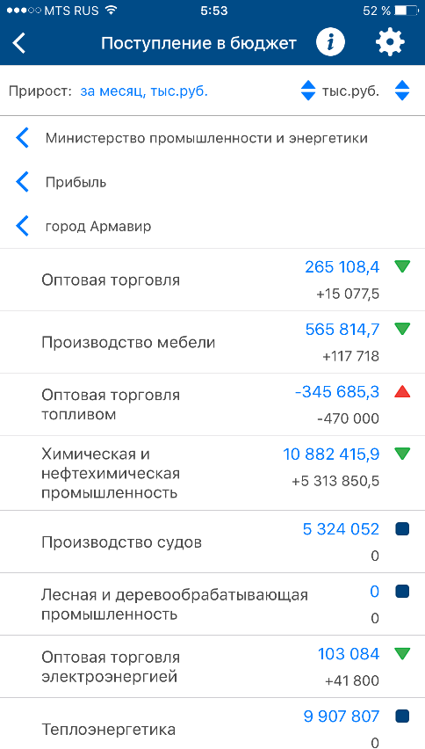
Паспорт показателя
Паспорта показателей предоставляют информацию о значениях показателей во всех доступных разрезах, в динамике и с указанием источника каждого конкретного значения.

Slide 7
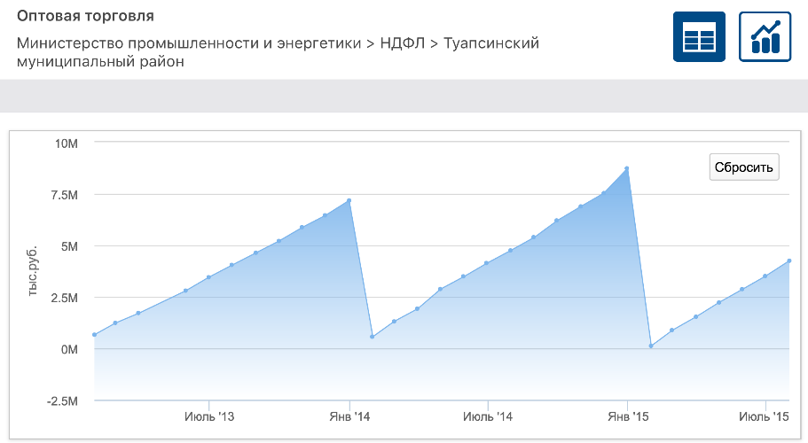
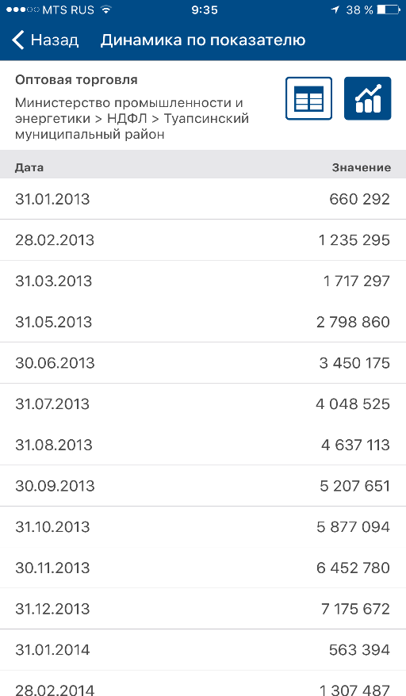
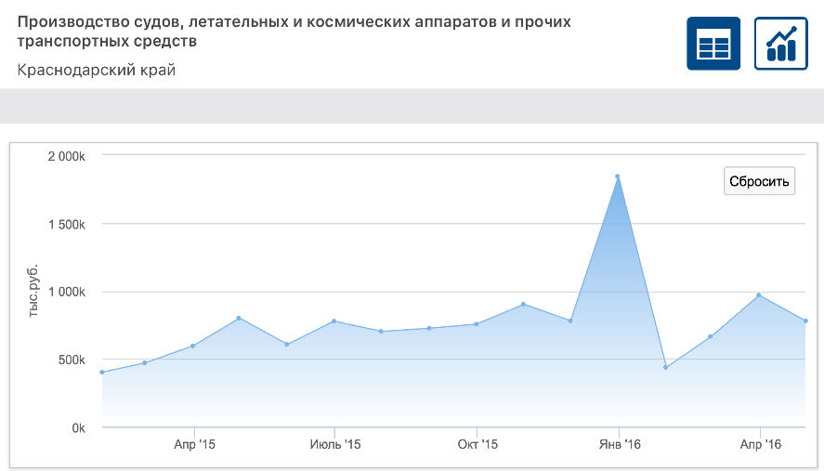
Динамика значений

Slide 8
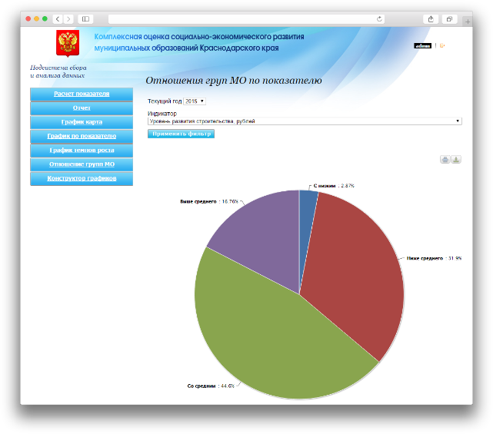
Комплексная оценка социально-экономического развития муниципальных образований
Ранжирование муниципальных образований по X исходным и Y результирующим показателям.
Использование динамического набора показателей ранжирования, в т.ч. средства редактирования формул для формализации зависимостей результирующих показателей от исходных, управления правилами ранжирования для каждого из показателей.
Хранение истории комплексной оценки за несколько лет.
Прогнозирование значений показателей комплексной оценки.
Визуализация данных в форме таблиц, графиков и карт.
Экспорт данных в XLS, XLSX, ODP, PDF и HTML.

Slide 9
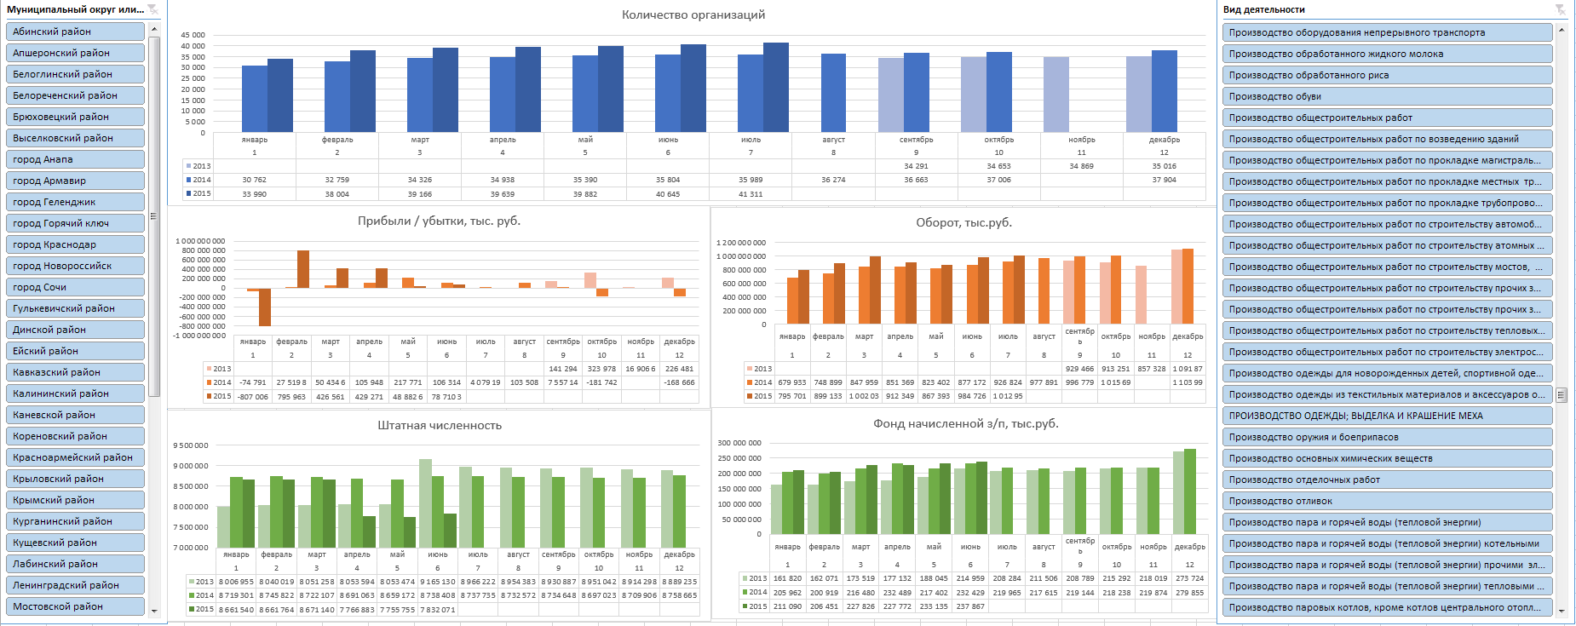
Интерактивный анализ – состояние экономики региона и территорий по отраслям
Данные о состоянии экономики региона, муниципалитета, отрасли в динамике за один клик.

Slide 10
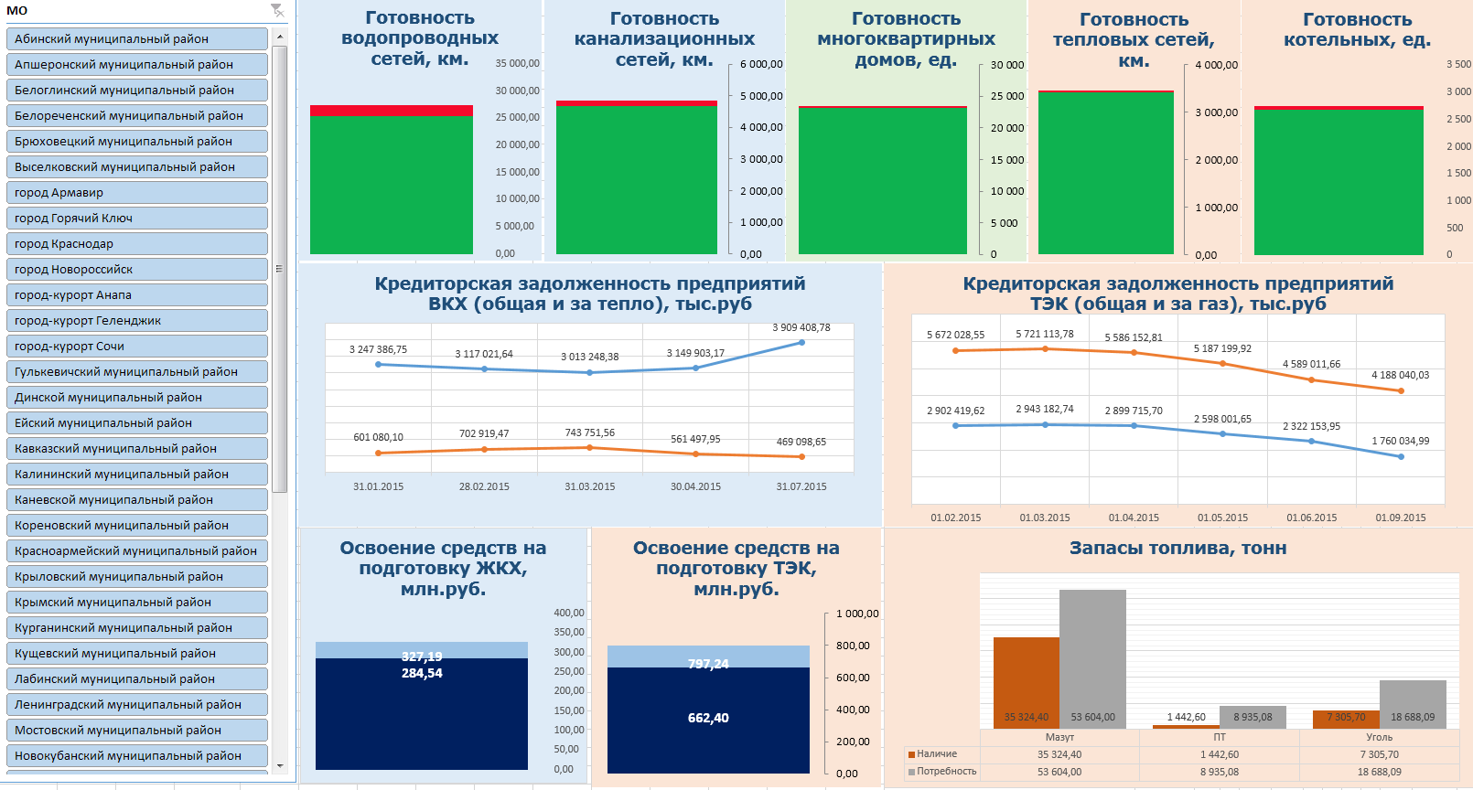
DashBoard: подготовка региона к осенне-зимнему периоду
Регион к зиме готов. Почти.

Slide 11
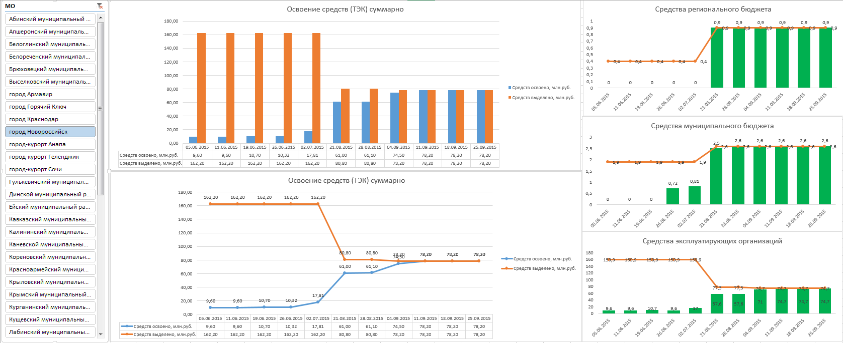
Интерактивный анализ – субсидирование ТЭК
Секвестр бюджетов эксплуатирующих организаций в августе.

Slide 12
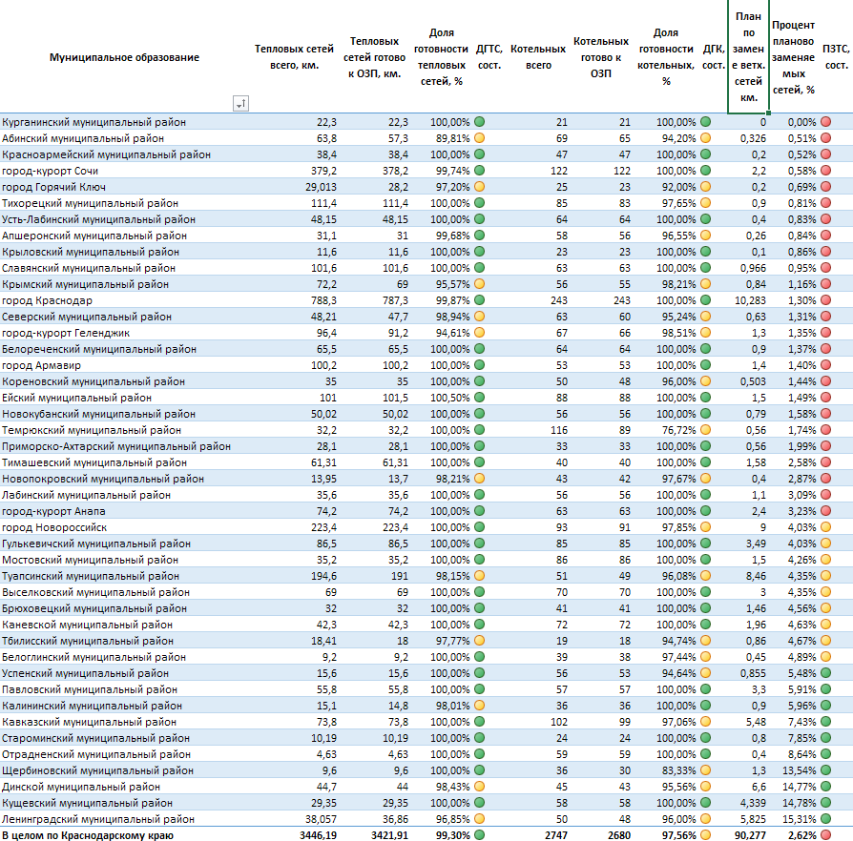
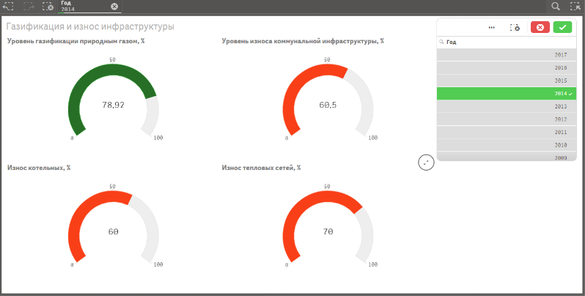
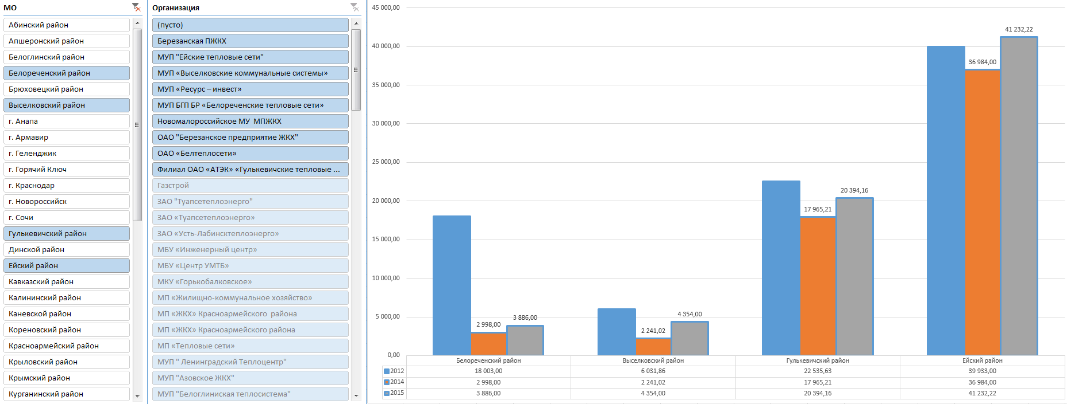
Интерактивный анализ ТЭК: газификация, износ инфраструктуры, потери, готовность к ОЗП
Зелёное – это процент газификации. Но износ инфраструктуры – в красной зоне.
После рывка в 2012 потери тепла в сетях снова растут.

Slide 13
Интерактивный анализ – потери в тепловых сетях
Динамика потерь в тепловых сетях крупным планом. Все теплоснабжающие предприятия 4х муниципальных районов.

Slide 14
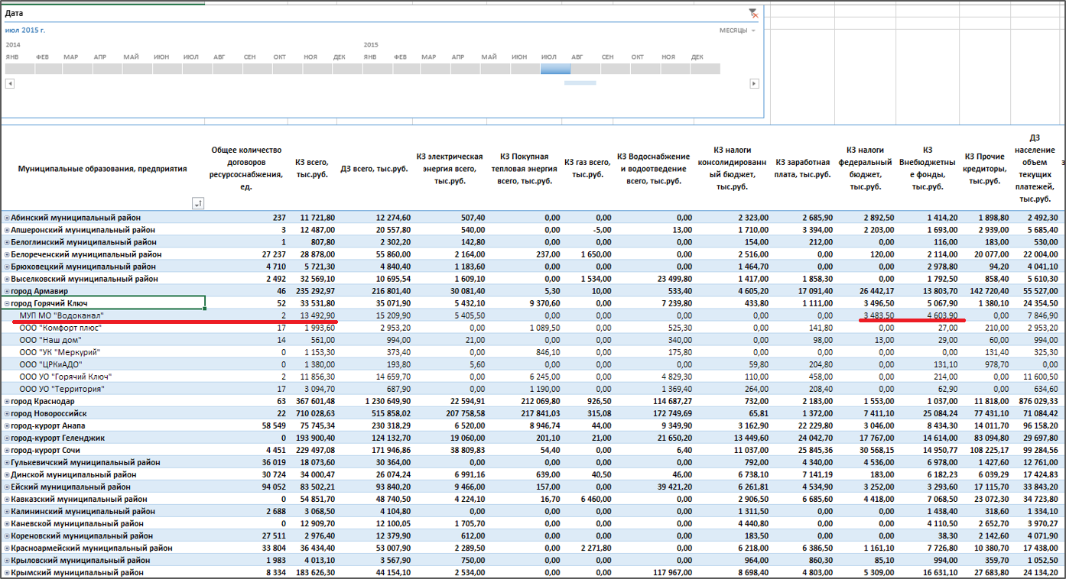
Интерактивный анализ – задолженность предприятий
Долги по налогам и отчислениям часто ходят вместе с долгами по заработной плате. Эти данные тоже есть.

Slide 15
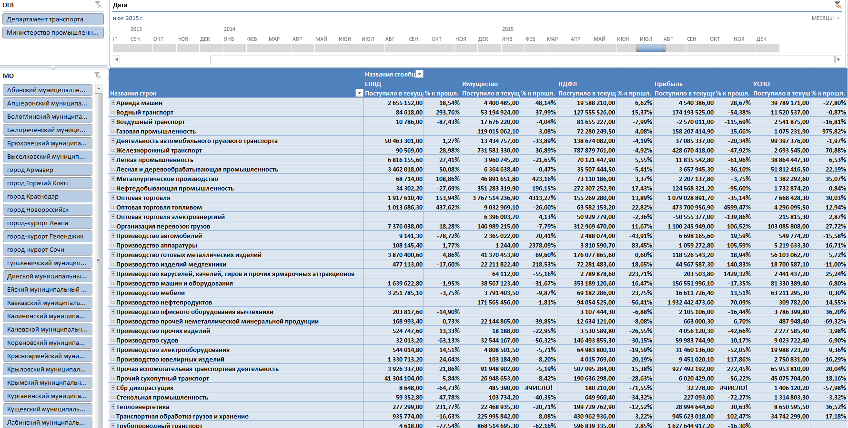
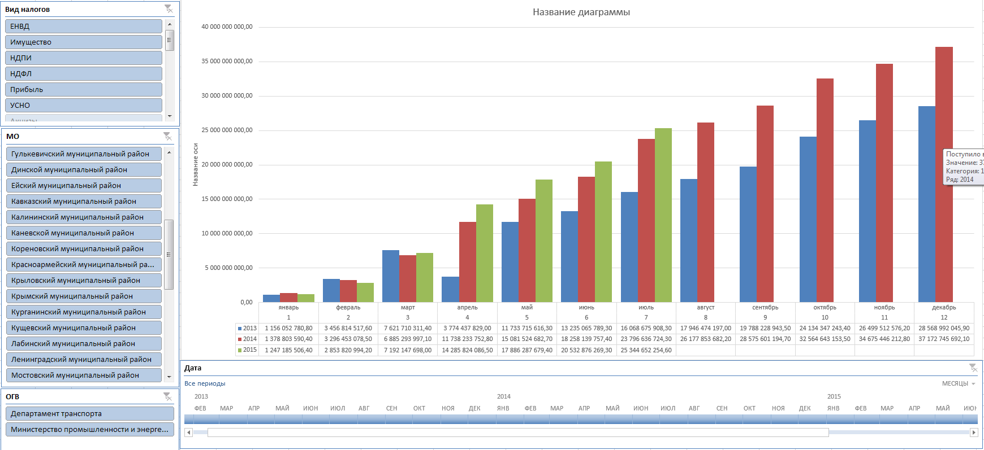
Интерактивный анализ – поступление налогов по отраслям и территориям
Сумма поступлений в консолидированный бюджет региона в разрезе отраслей, территорий и видов налогов. В динамике. За 10 секунд. В любой проекции.

Slide 16
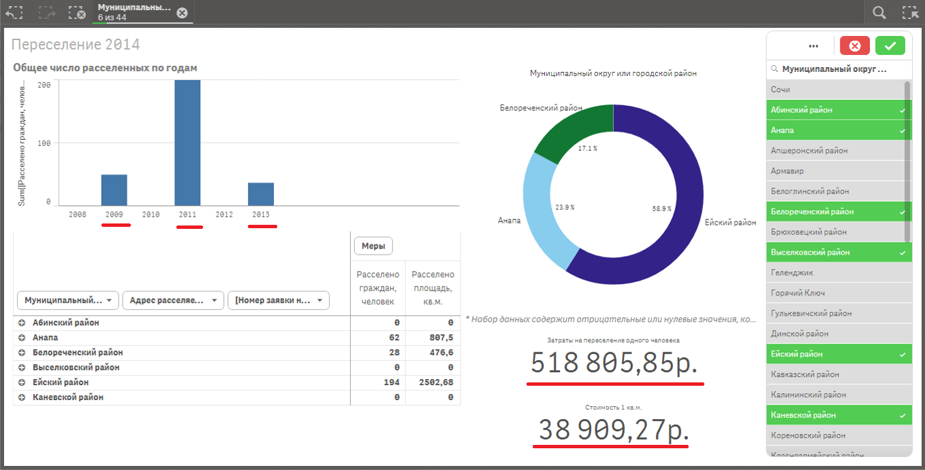
Интерактивный анализ – переселение из ветхого и аварийного жилья
Переселение в выбранных 6 районах финансировалась в 2009, 2011 и 2013 годах. Расселили 284 человека на 3 700 кв.м. По 38 909 рублей за метр. А цену метра в Сочи мы не покажем.

Slide 17
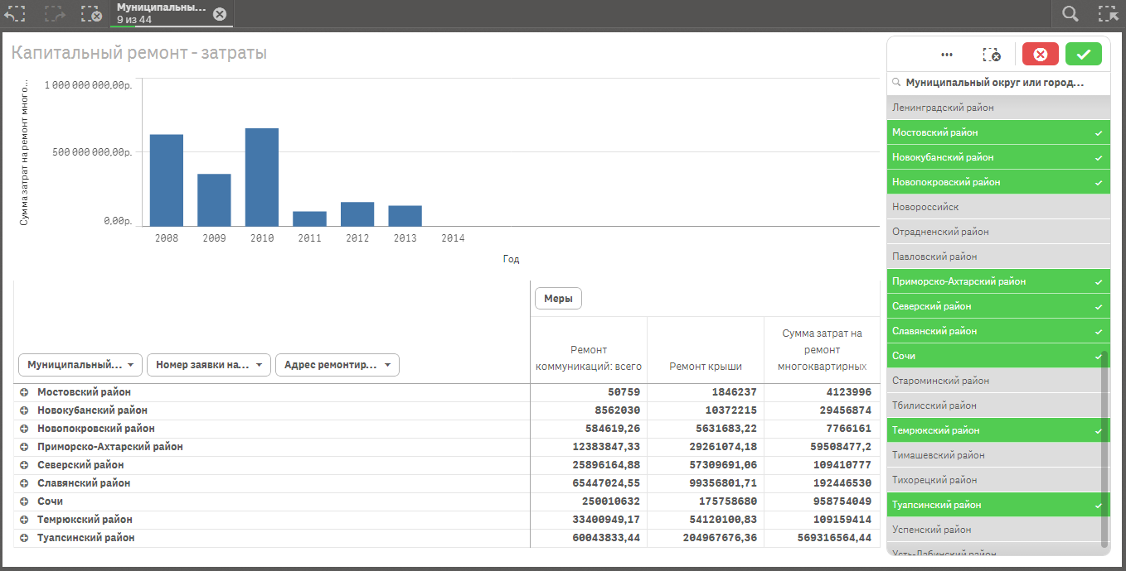
Интерактивный анализ – капитальный ремонт МКД
А вот динамика финансирования капремонта МКД. Теперь это возложено на фонды капитального ремонта, так что финансировать из регионального бюджета более не нужно.

Slide 18
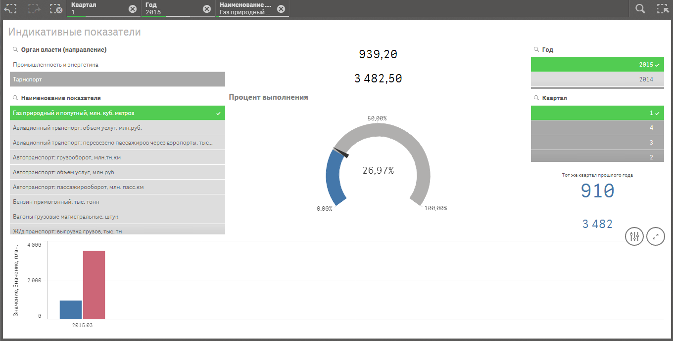
DashBoard: индикативные показатели промышленности региона и территорий
На конец 1 квартала выполнено 27% индикативного плана по добыче природного газа. Это 939 миллионов кубических метров. Немного больше прошлого года, при неизменном целевом значении. Неплохо.

Slide 19
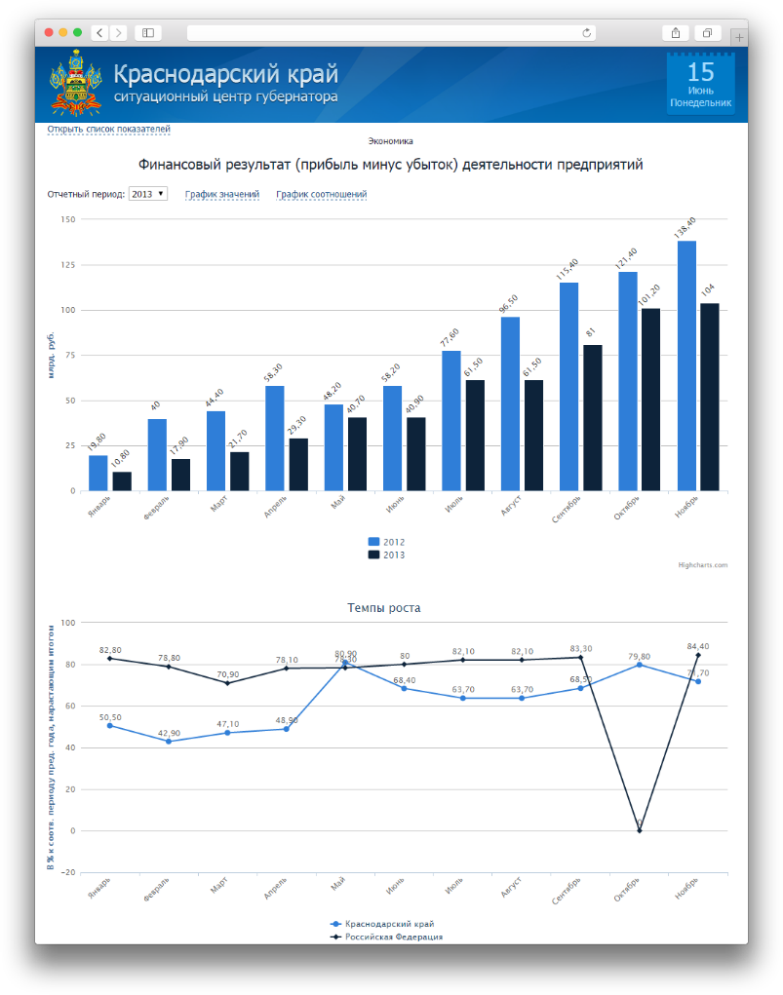
Прогнозирование значений показателей социально-экономического развития
Автоматизированное прогнозирование отдельных независимых показателей на определенный горизонт.
Прогнозирование отдельных показателей с использованием экспертных оценок.
Оценка качества прогноза.
Визуализация результатов прогнозирования и классификации в форме графиков динамики и соотношения.
Предоставление средств структурированного экспорта данных прогноза для импорта во внешние ИС.

Slide 20
Технологии разработки
Система построена на отечественных или открытых программных средствах:
Серверные компоненты разработаны на JAVA.
На стороне сервера используются свободно распространяемые сервер приложений Apache Tomcat 9, OLAP-сервер Mondrian и средство BI-визуализации Saiku.
В качестве хранилищ данных применяется открытая реляционная СУБД PostgreeSQL/Postgres Pro.
Интерактивная визуализация производится в мобильных приложения собственной разработки, в браузере (Saiku, JavaScript-приложения) или в привычных Microsoft Excel, Qlik Sense/View.
Операционные системы
Сервера: Ubuntu 14, ALT Linux, CentOS.
Доступ с настольных клиентов: Linux, Microsoft Windows, Mac OS X.
Портальные компоненты
JAVA, JavaScript, Apache Tomcat.
МСЭР
СУБД
PostgreeSQL, Postgres Professional
Мобильные приложения
Google Android, Apple iOS
Интерактивная визуализация
OLAP-сервер Mondrian, визуализация в браузере – JavaScript (jQuery, HeighCharts), экспорт в Microsoft PoverPivot for Excel, Qlik Sence.
Система отправки данных в
ГАС «Управление»
СМЭВ 2, СМЭВ 3

Slide 21
Потоки данных и процесс концентрации
Действия Администратора:
Управление учетными записями пользователей.
Создание структуры показателей отчетности.
Распределение показателей отчетности между ОГВ.
Действия Поставщика:
Авторизация в личном кабинете Поставщика.
Заполнение данных по показателям отчетности.
Сохранение результатов заполнения и отправка на публикацию.
Действия Проверяющего:
Авторизация в личном кабинете Оператора.
Проверка результатов заполнения, Поставщиками.
Публикация сведений на Портале с генерацией отчетов и автоматическая отправка в ГАС «Управление» с цифровой подписью.

Slide 22
Опыт реализации
Проект в органах государственной власти и местного самоуправления Краснодарского края с 2010 г.
Доставка данных происходит от уровня объекта управления до уровня курирующего заместителя главы региона.
Данные поставляются от 44 муниципальных образования и 15 региональных органов исполнительной власти по более чем 1 000 показателям отчетности.
Осуществлена интеграция с ГАС «Управление», как прямым взаимодействием систем, так и посредством СМЭВ версий 2 и 3.
Создана система Business Intelligence.
Обеспечено многократное снижение трудоёмкости процессов подготовки и согласования отчетов.

Slide 23
Выгоды для органов власти
Единые цифры для всех. Защита от «рисования» достижений.
Немедленный доступ к информации, которая была собрана хоть единожды.
Преднастроенные наборы показателей для мониторинга выполнения «майских указов Президента РФ».
Интерактивная визуализация в реальном времени.
Автоматическая выгрузка в федеральные информационные системы, такие как ГАС «Управление».
Контроль своевременности и полноты предоставления отчётности на всей вертикали.
Низкая стоимость запуска и владения

Slide 24
Контакты
350033, г. Краснодар, ул. Ленина 97,
тел. (861) 267-28-46 (доб. 201)
Е-mail: info@spellsystems.com
Реквизиты
Общество с ограниченной ответственностью «Кубнет»
ИНН: 2308017392 КПП: 230801001
ОГРН: 1022301616204
Р/с: 40702810430020100123 Краснодарское отделение № 8619 г. Краснодар
к/с: 30101810100000000602
БИК: 040349602

